Slide 1
법인소개
OO 소개
오시는 길
인재채용
업무안내
주요 업무분야
진행 사례·후기
ㅇㄹㄴㅇㄹㄴㅇㄹ
구성원
변호사
자문단
상담문의
상담안내
자주 묻는 질문
고객센터
공지사항
자료실
활동·언론
background-attachment
https://placeholder.com/

Slide 2
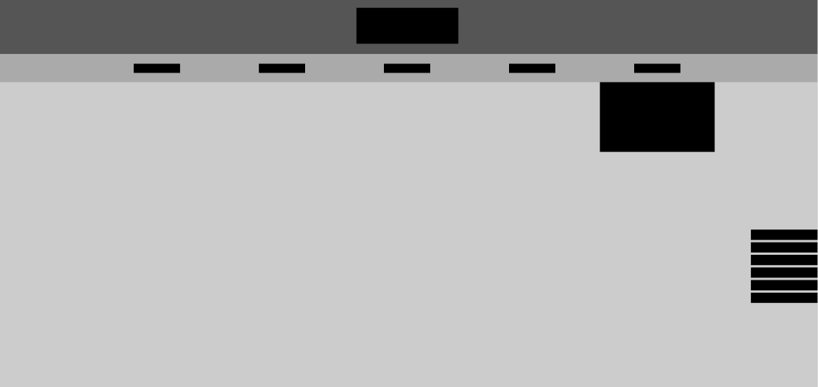
로고 이미지
img.logo
nav > a:hover
- 하단에 .lnb 노출
header
div.top
nav
div#intro
nav > ul.gnb > li > a
nav > ul.gnb > li > a, ol.lnb > li
.scroll
화면 우측에 섹션 이동 버튼
클릭 시, 해당 섹션으로 스크롤 이동
화면에 나오는 섹션에 따라 색상 표시

Slide 3

아이콘 (픽토그램)
(수정) 좌측 정렬
section.service
h1 > span
div.box-con
div.card > img, p, button
div.box-con:hover
button 노출되면서 card 높이 확장
flex-direction 활용하여 높이 고정
overflow: hidden으로 버튼 노출 방지
transition으로 서서히 나타나는 효과

Slide 4

section.share
h1 > span
button
클릭 > ‘자료실’ 페이지로 이동

Slide 5

상단 섹션에 걸쳐 있는 느낌
section.consult
클릭 > form 내용 저장
- alert
div.box-left
button
div.box-right
div.box-txt > div > h1, span
form > .name, .phone, .content

Slide 6
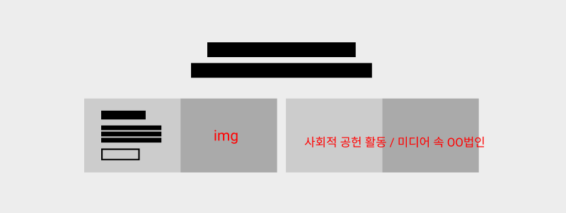
봉사 사진
미디어 사진
section.social
h1
div.box-con
div.box-left
div.box-right
div > h1, p, button
div:hover > width 확장

Slide 7
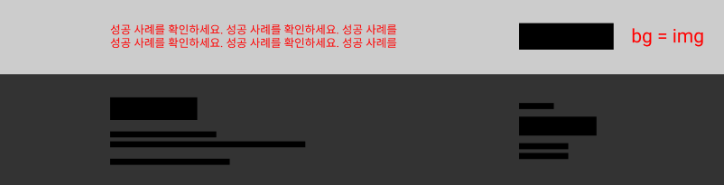
배경 이미지
section.story
클릭 > ‘사례·후기’ 페이지로 이동
button

Slide 8
로고 이미지
footer
div.box-left > img, p
div.box-right > p, span
span : 전화번호 크게

Slide 9

상단 이미지
div.top
nav
section.title
h1>span
div.inner-select
section.container
.inner-list
.search
검색어를 입력하세요
ul.list > li
li > a > div
.paging
1부터 숫자 나열 (게시판 페이징)

Slide 10

로고 이미지
햄버거버튼
div.btn-nav > i
클릭 > nav 영역 등장
하단 고정 메뉴바
전화, 카톡, 지도, 업무 링크
앵커 태그 활용

Slide 11

로고 이미지
form.consult-form
이름
연락처
상담내용
submit 버튼
필드별 길이 제한
유효성 검사 필요

